Slide 1

ỦY BAN NHÂN DÂN HUYỆN THANH TRÌ
TRƯỜNG MẦM NON B XÃ NGŨ HIỆP
BÀI THUYẾT TRÌNH
MỘT SỐ GIẢI PHÁP GIÚP TRẺ 3-4 TUỔI CHƠI TỐT TRÒ CHƠI DÂN GIAN
Người thực hiện: Nguyễn Thị Bình

Slide 2

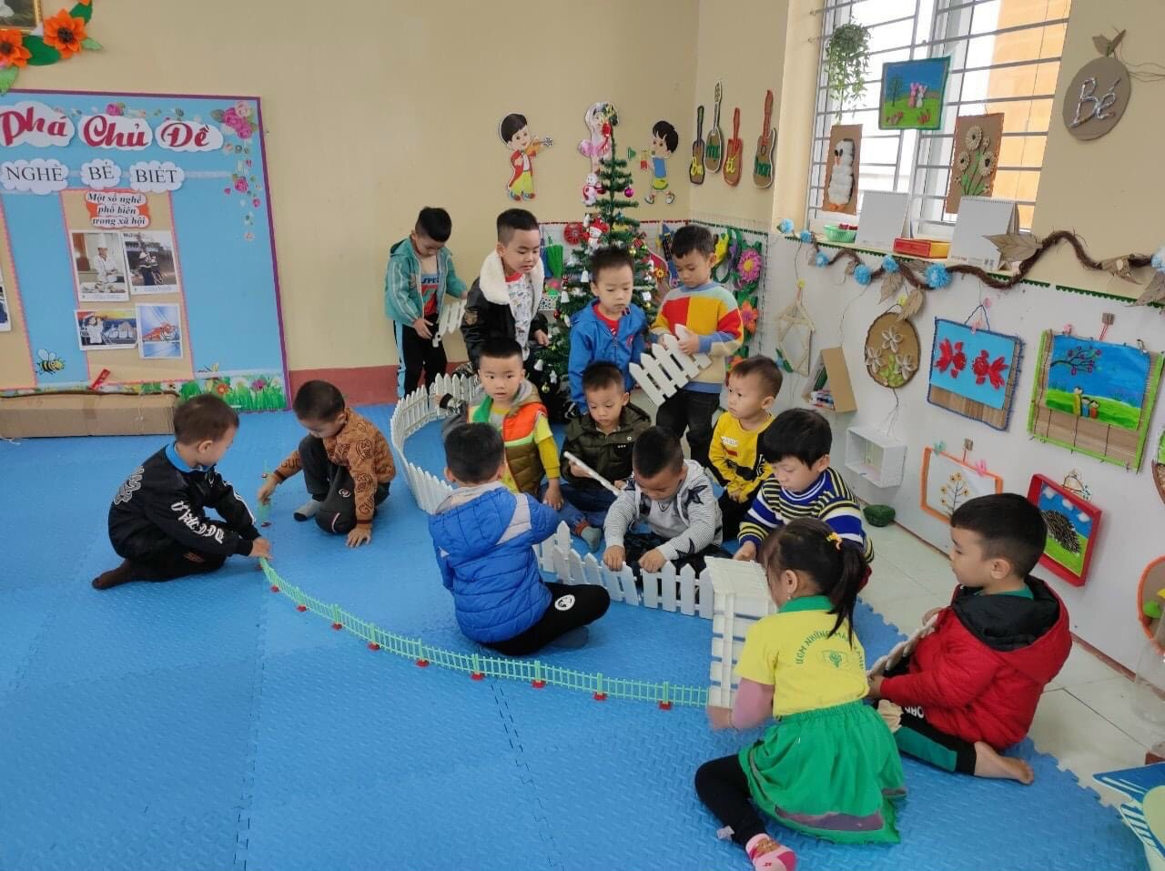
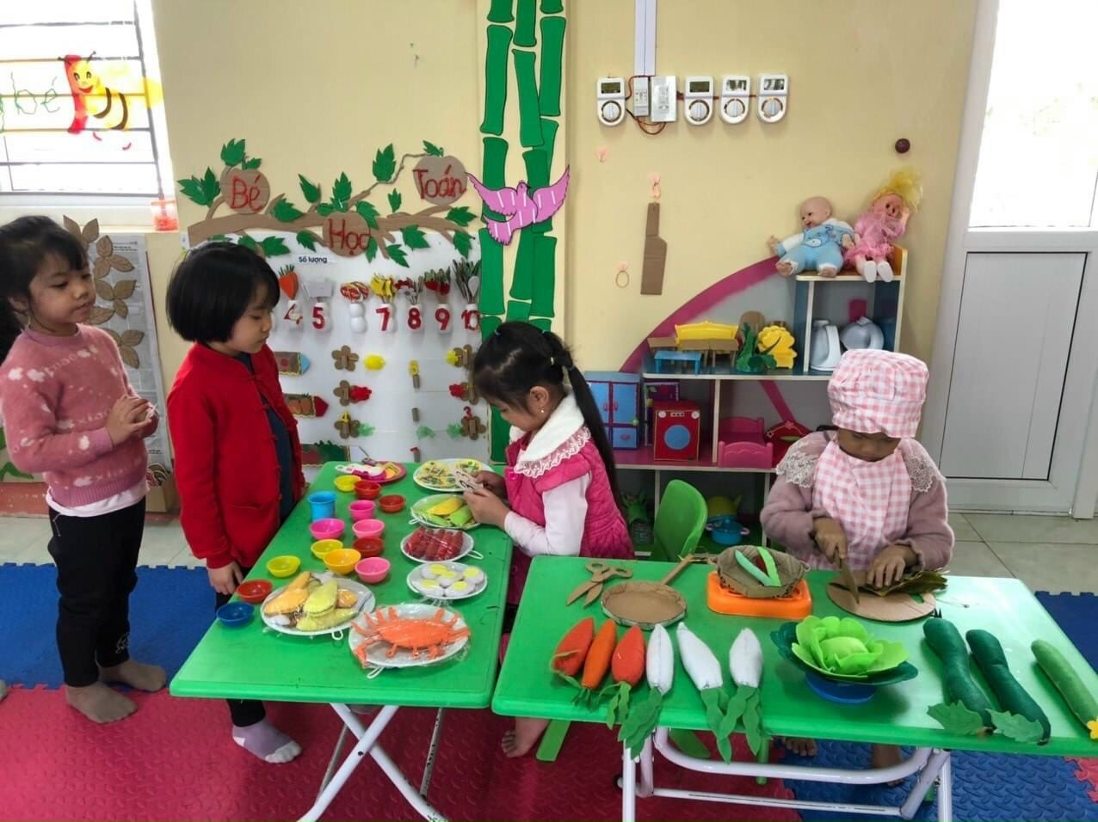
LÍ DO CHỌN ĐỀ TÀI
Trẻ ở lứa tuổi mầm non nói chung và độ tuổi 3-4 tuổi nói riêng hoạt động vui chơi là hoạt động chủ đạo. Thông qua hoạt động vui chơi trẻ được phát triển toàn diện về Đức-Trí-Thể-Mĩ.

Slide 3
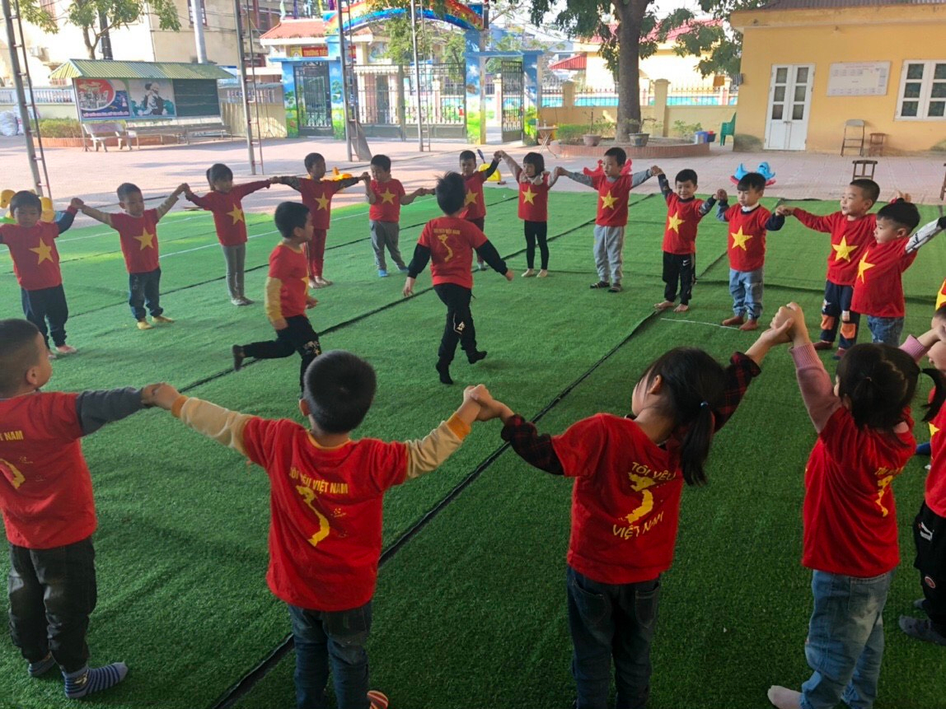
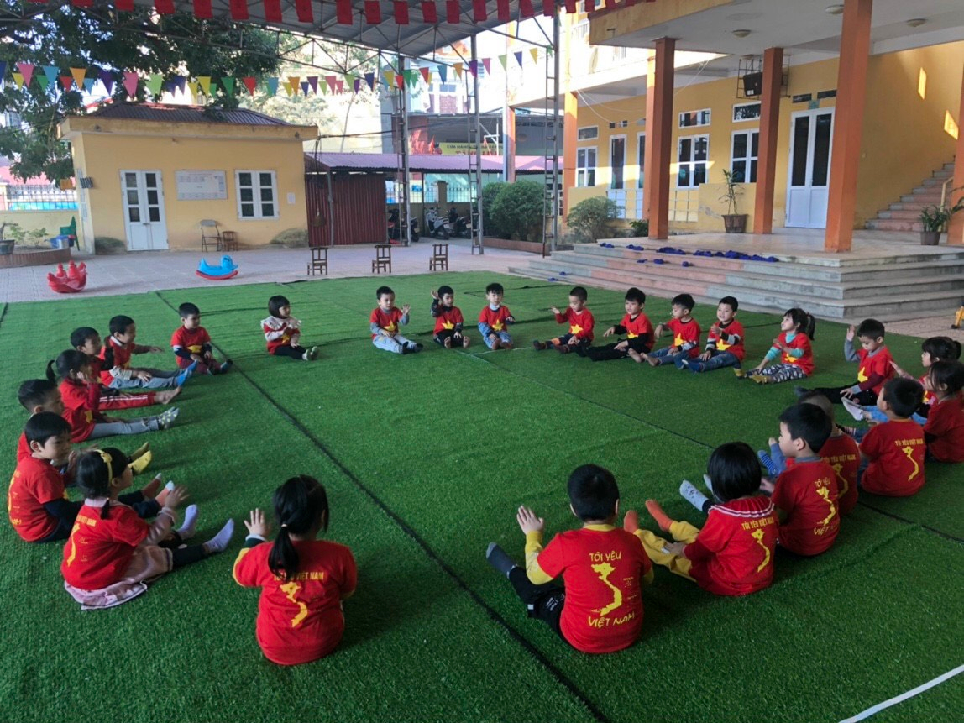
Đặc biệt đối với trẻ mầm non, TCDG đã mang lại cho thế giới tuổi thơ của trẻ nhiều điều thú vị, bởi TCDG vừa mang tính chất vui tươi, giải trí song lại có ý nghĩa giáo dục lớn trong việc hình thành nhân cách của trẻ.

Slide 4

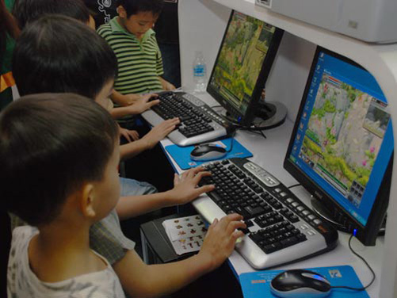
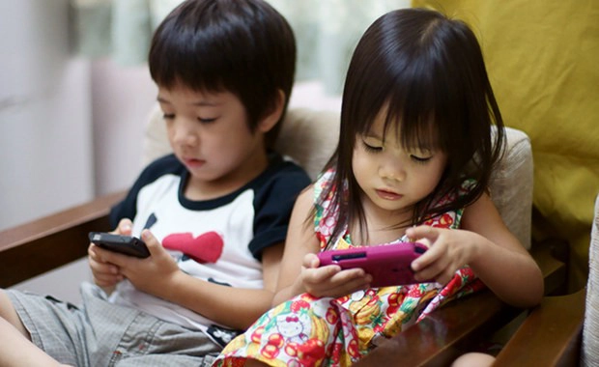
Trong thời đại 4.0 hiện nay thì các trò chơi điện tử, trò chơi hiện đại đã lấn át các TCDG khiến TCDG trở nên mờ nhạt.

Slide 5

MỘT SỐ GIẢI PHÁP GIÚP TRẺ 3-4 TUỔI CHƠI TỐT TRÒ CHƠI DÂN GIAN

Slide 6

THỰC TRẠNG
+ Đa số chưa hứng thú chơi các TCDG.
+ Một số trẻ không tham gia vào trò chơi.
+ Đa số trẻ thích xem tivi, máy tính, điện thoại.
+ Các đồ dùng phục vụ trò chơi còn hạn chế chưa hấp dẫn, thu hút được trẻ.

Slide 7
Chuẩn bị tốt mọi điều kiện để giúp trẻ chơi tốt TCDG
1
CÁC GIẢI PHÁP
Thường xuyên tổ chức TCDG trong các hoạt động hàng ngày của trẻ
2
3
Kết hợp với phụ huynh để giúp trẻ yêu thích và chơi tốt TCDG

Slide 8

Giải pháp 1: Chuẩn bị tốt mọi điều kiện giúp trẻ chơi tốt TCDG
Lựa chọn các TCDG phù hợp với trẻ 3-4 tuổi
Chuẩn bị đồ dùng, đồ chơi phục vụ trò chơi
Chuẩn bị địa điểm tổ chức TCDG

Slide 9

Lựa chọn các TCDG phù hợp với trẻ 3-4 tuổi
*Khi lựa chọn, tôi đã chú ý tới các tiêu chí như:
- Trò chơi phải vừa sức với trẻ, câu từ trong trò chơi dễ hiểu và gần gũi với trẻ
- Đồ dùng đồ chơi phục vụ cho trò chơi dễ kiếm, dễ tìm như: quả bóng, hột hạt, dây vải, sỏi…
- Trò chơi gây được hứng thú, thu hút sự chú ý của trẻ.
- Tìm lựa chọn trò chơi có sự tham gia của tập thể lớp hoặc nhóm trẻ trong lớp.
- Trò chơi giúp củng cố tư duy, ngôn ngữ, vận động, kỹ năng cho trẻ.

Slide 10

KÉO CO
KÉO CƯA LỪA XẺ
Một số TCDG phù hợp với trẻ 3-4 tuổi
RỒNG RẮN LÊN MÂY
NU NA NU NỐNG
DUNG DĂNG DUNG DẺ
MÈO ĐUỔI CHUỘT
…

Slide 11

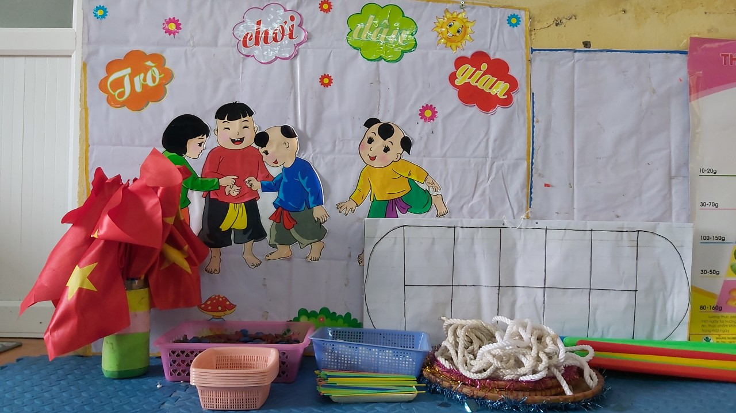
Chuẩn bị đồ dùng, đồ chơi phục vụ trò chơi

Slide 12

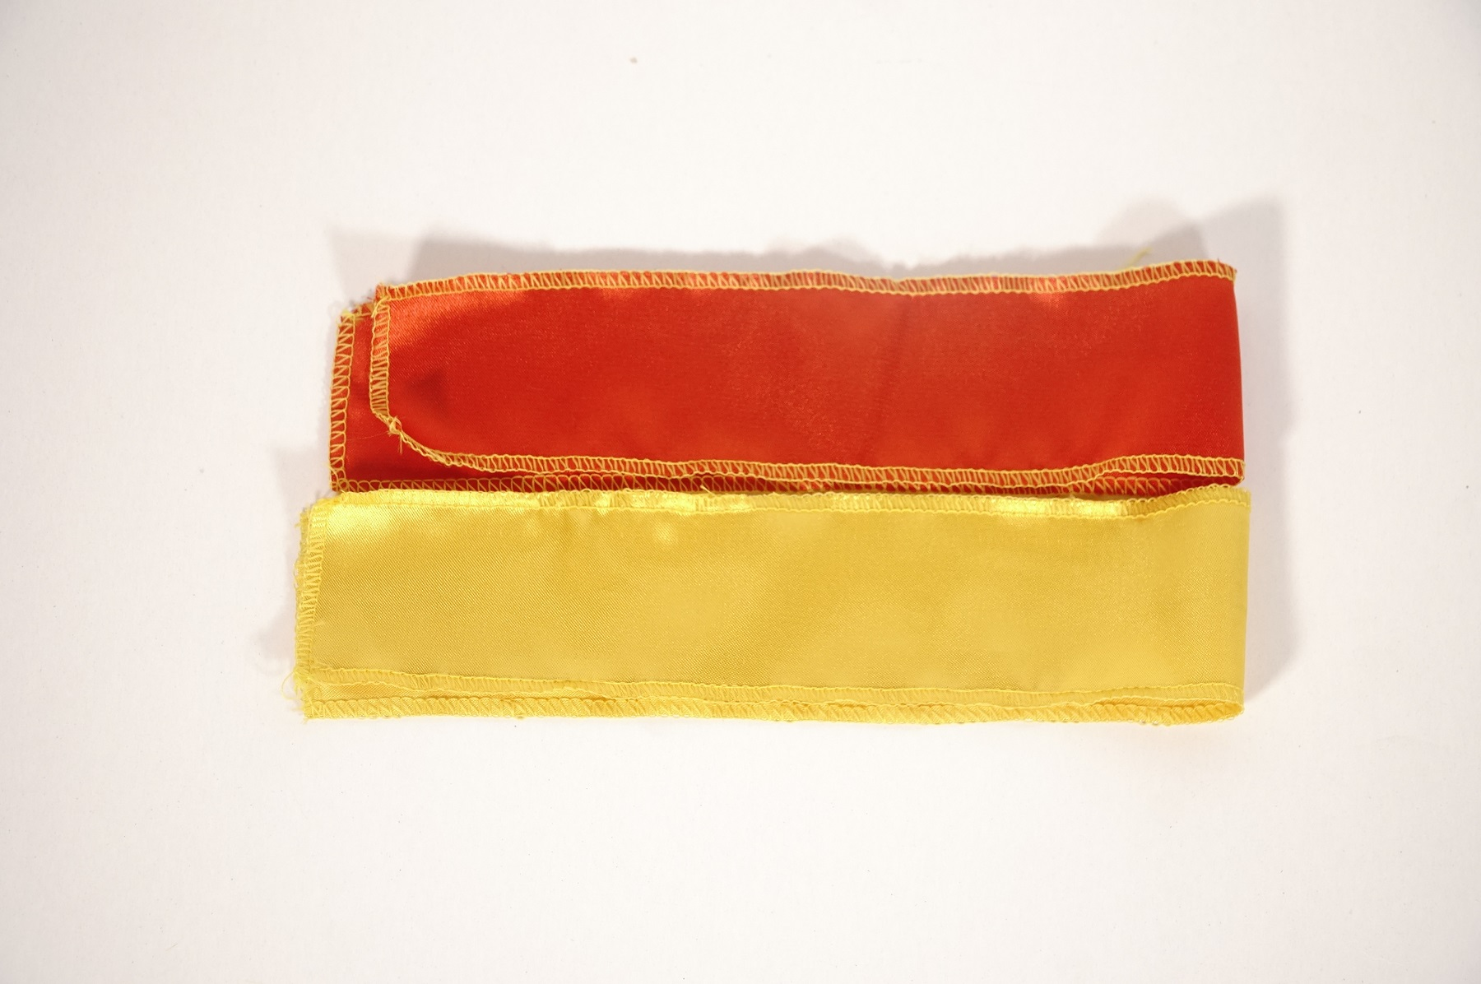
TRÒ CHƠI “BỊT MẮT BẮT DÊ”

Slide 13


TRÒ CHƠI “KÉO CO”

Slide 14
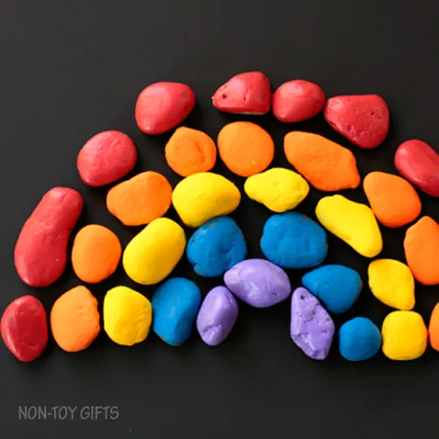
TRÒ CHƠI “Ô ĂN QUAN”

Slide 15

Chuẩn bị địa điểm tổ chức TCDG
- Địa điểm chơi TCDG cần đảm bảo các yếu tố:
Đảm bảo an toàn cho trẻ
Trẻ được thoải mái khi chơi
Không gian tổ chức phù hợp với số lượng trẻ khi chơi

Slide 16
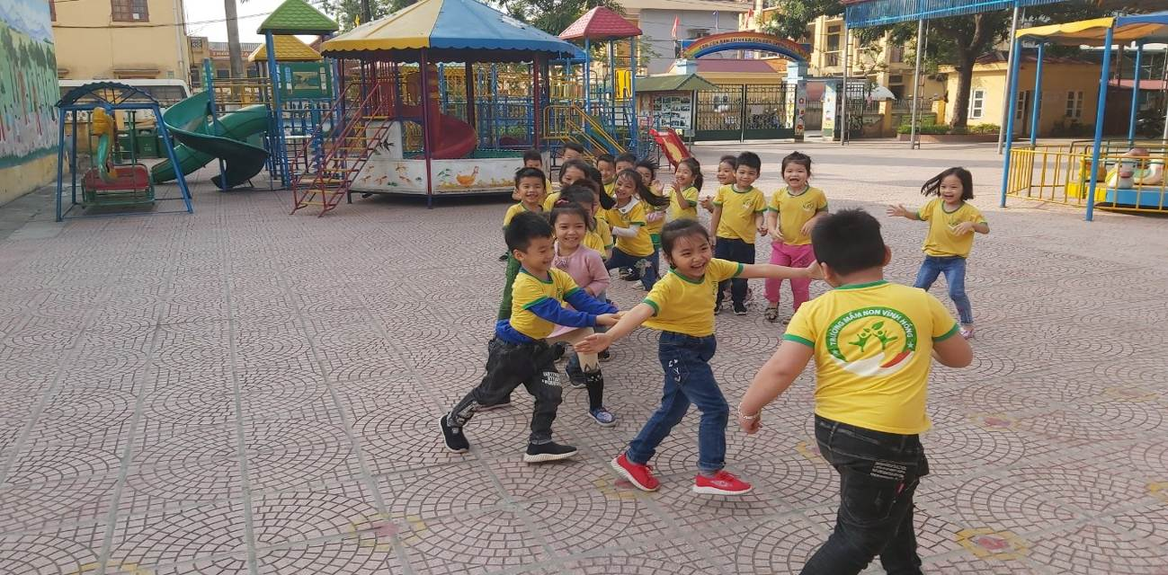
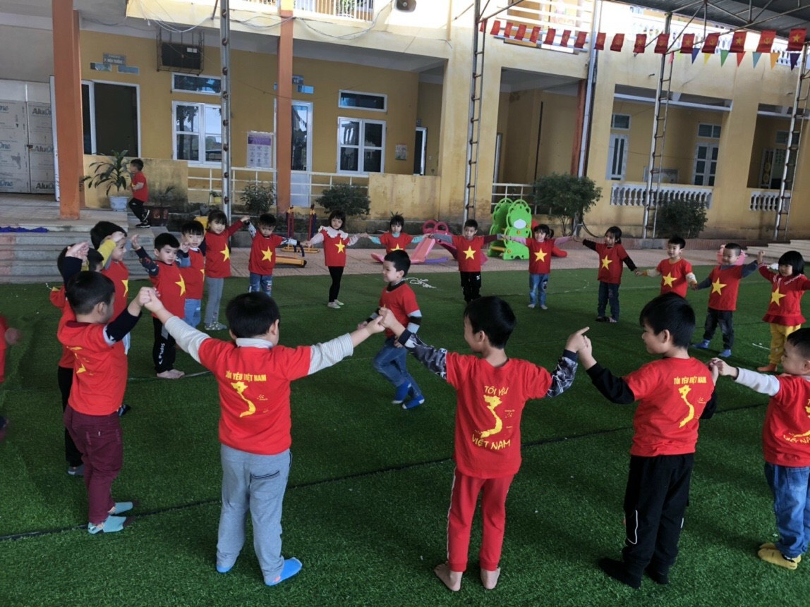
TRÒ CHƠI MANG TÍNH TẬP THỂ

Slide 17
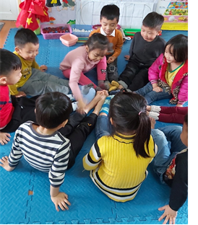
TRÒ CHƠI TĨNH, CHƠI THEO NHÓM NHỎ

Slide 18
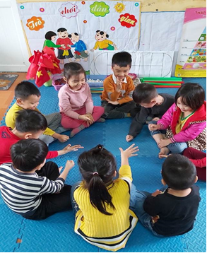

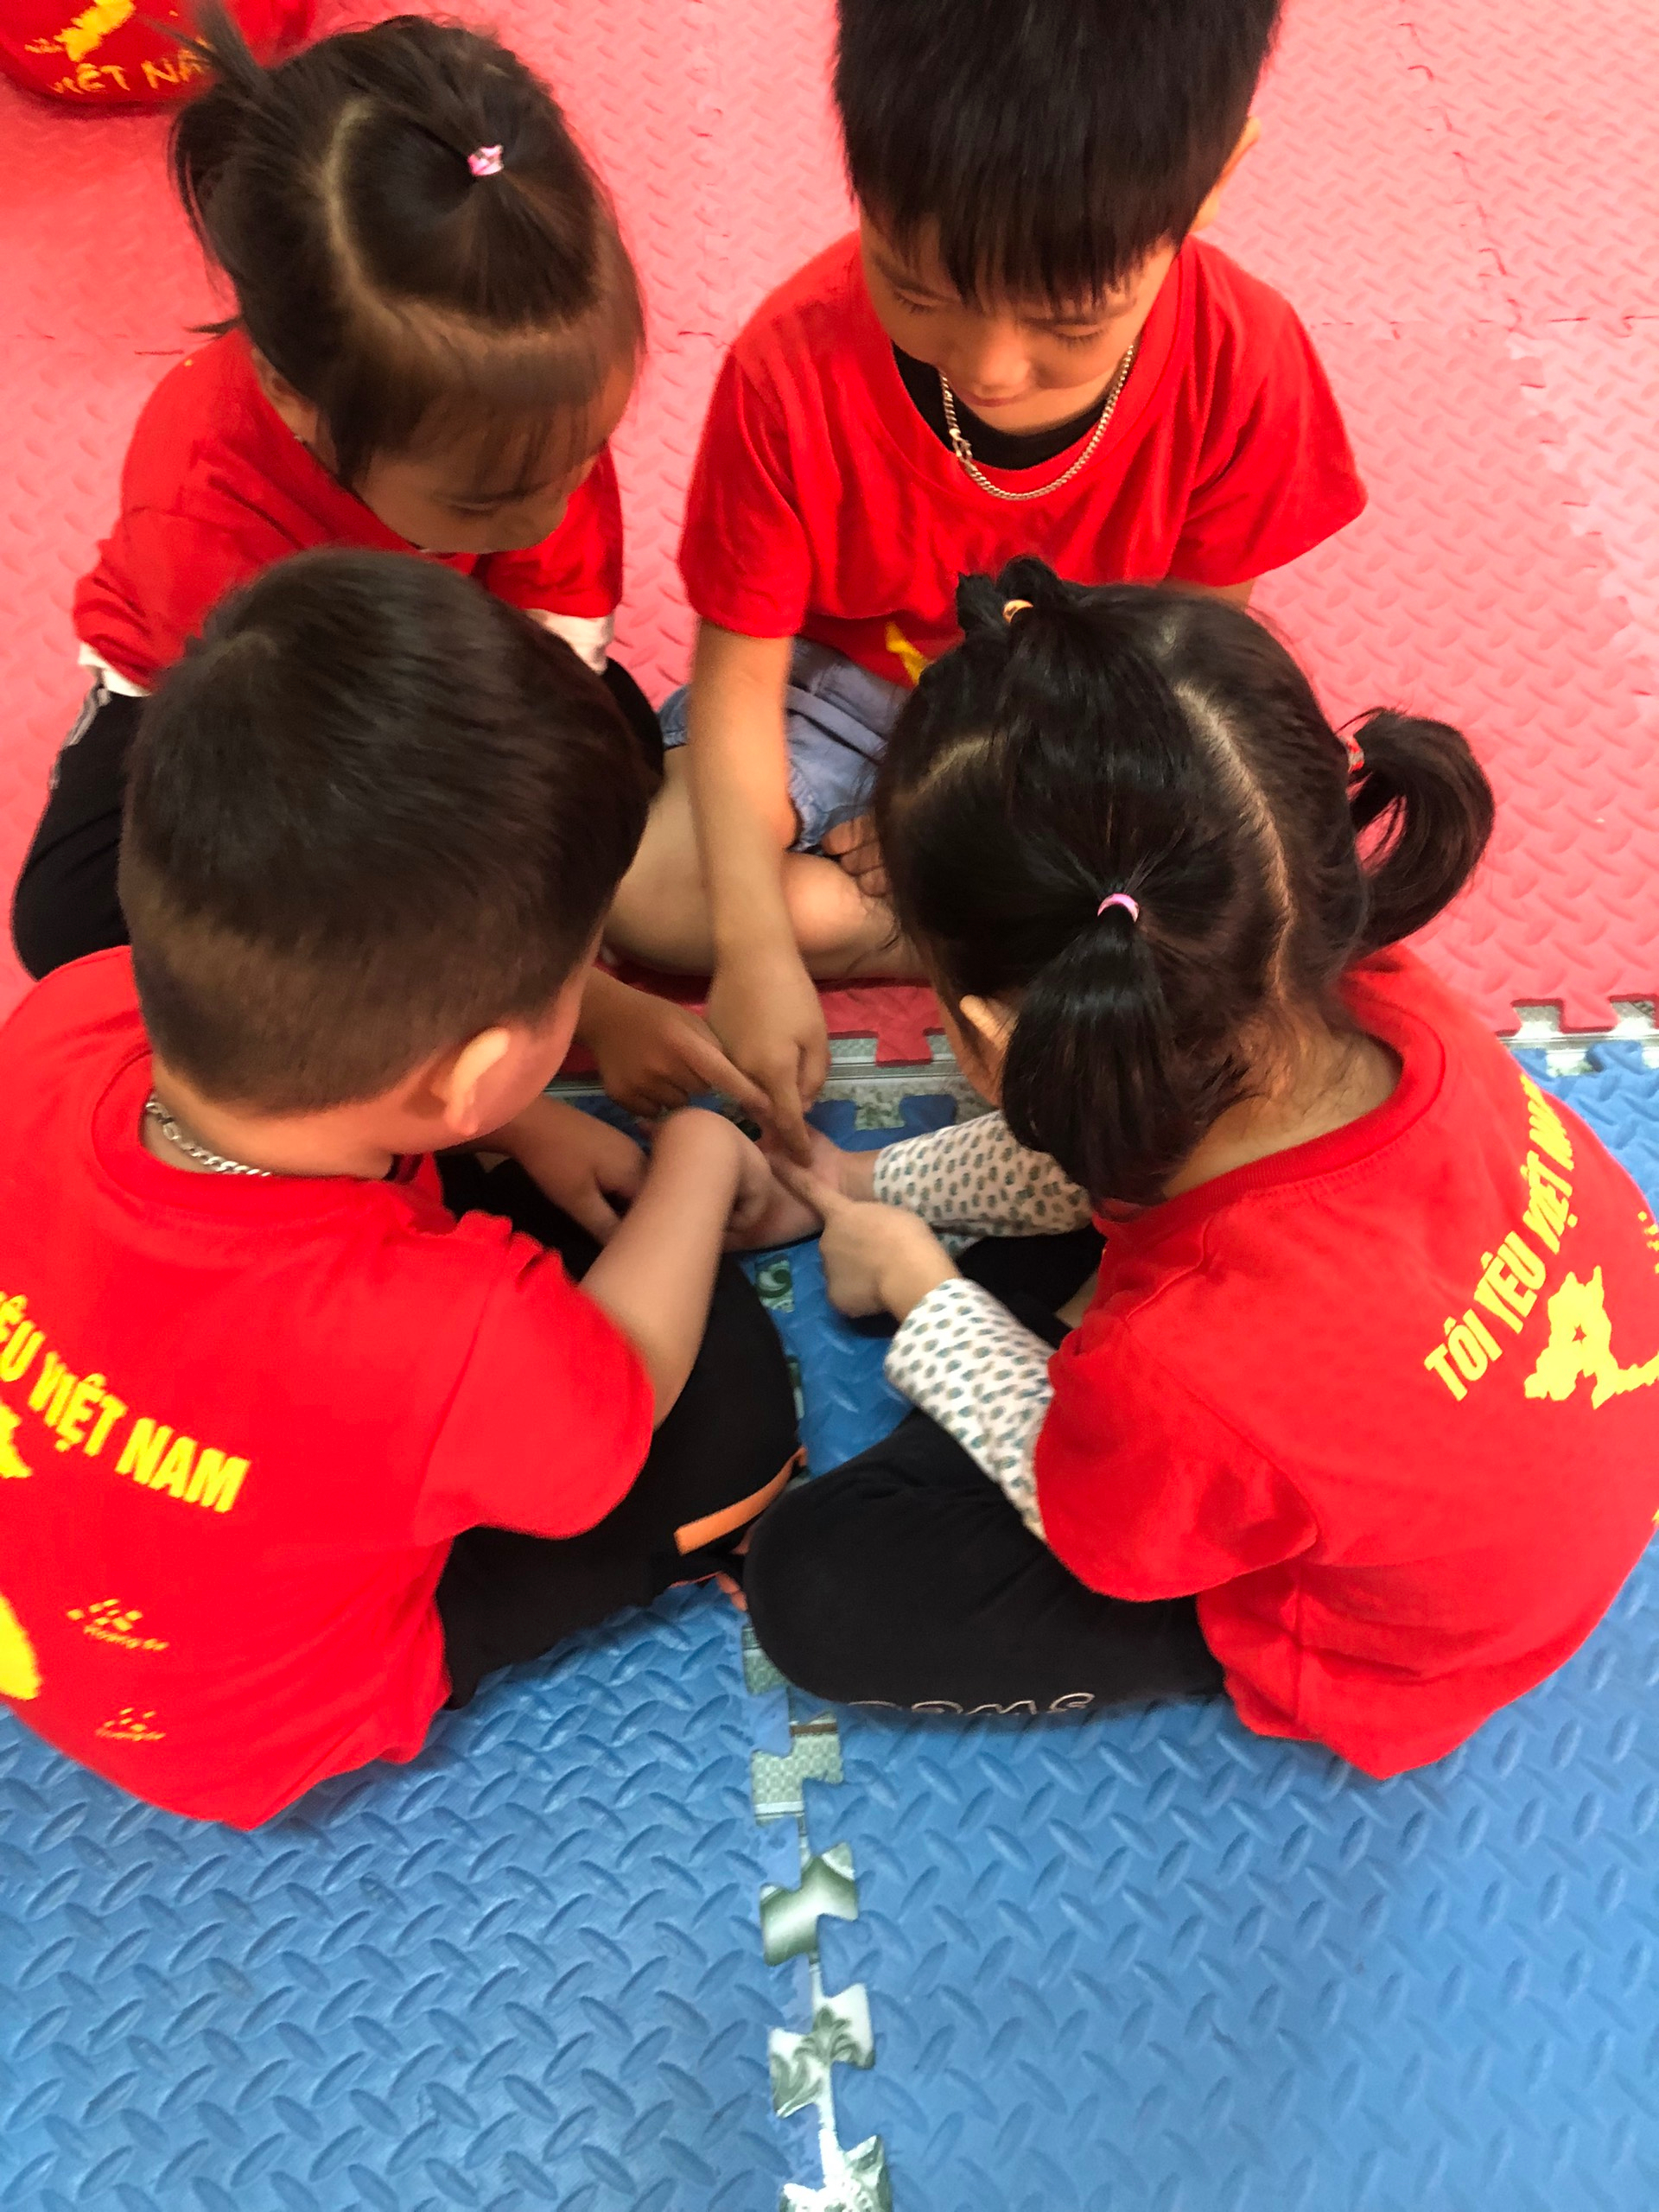

Slide 19

GIẢI PHÁP 2
Thường xuyên tổ chức TCDG trong các hoạt động hàng ngày của trẻ
Hoạt động học
Hoạt động ngoài trời
Hoạt động góc
Hoạt động chiều

Slide 20
  Cướp cờ
  Kéo co
  Nhảy lò cò
Lĩnh vực giáo dục thể chất
HOẠT ĐỘNG HỌC
  Tập tầm vông
  Vuốt ve vuốt vẻ
  Xúc xắc xúc xẻ
Lĩnh vực phát triển thẩm mĩ
  Lựa đậu
  Trồng đậu trồng cà
  Gieo hạt
Lĩnh vực khám phá khoa học

Slide 21

HOẠT ĐỘNG NGOÀI TRỜI
- Mèo đuổi chuột
- Rồng rắn lên mây
- Dung dăng dung dẻ
- Nhảy lò cò

Slide 23

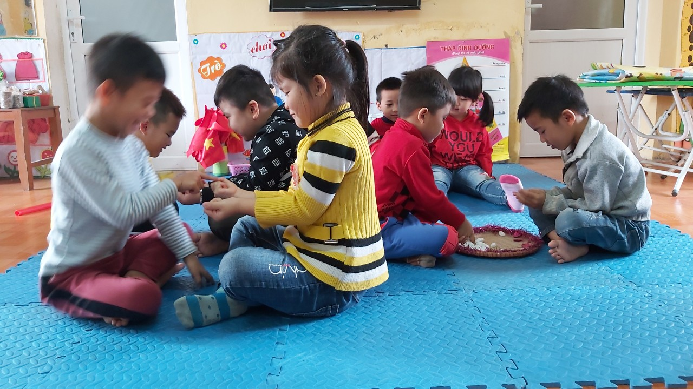
HOẠT ĐỘNG GÓC
Với từng góc chơi, tôi tổ chức cho trẻ chơi các trò chơi theo nhóm nhỏ trong một không gian hẹp như: “Tập tầm vông, chi chi chành chành, oẳn tù tỳ”…

Slide 24

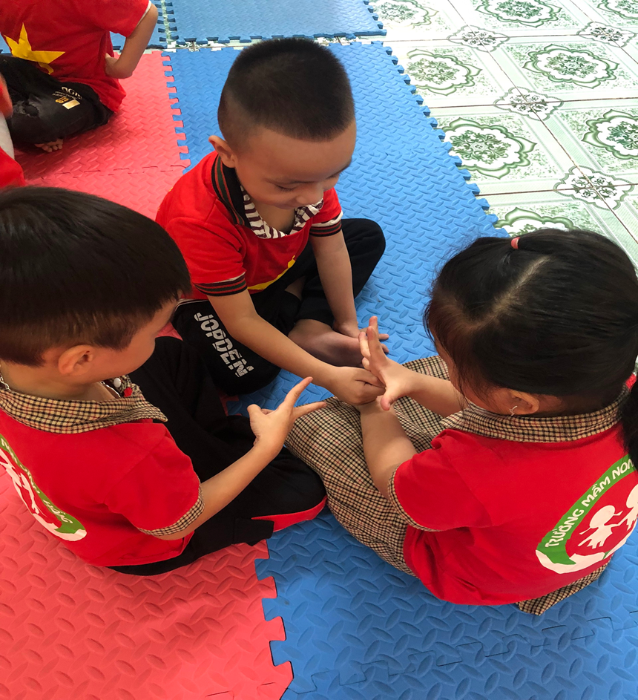


Slide 25

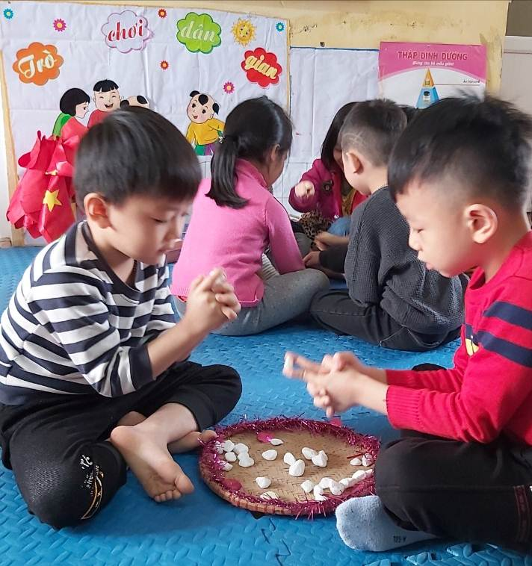
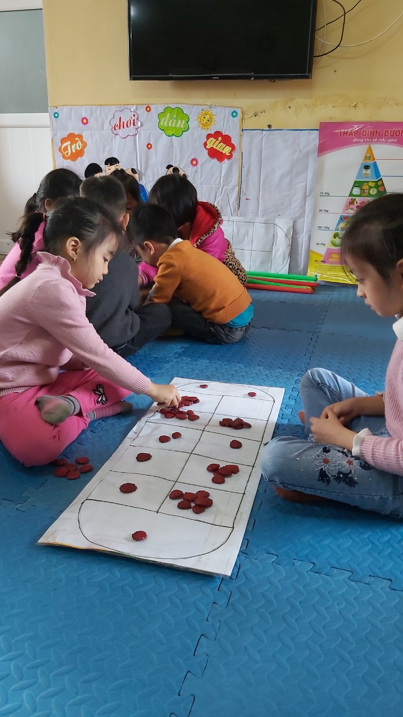
VD: Ở góc học tập, trẻ có thể chơi trò chơi “Cắp cua bỏ giỏ”, cắp vào giỏ và đếm số lượng cắp được hay trò chơi ô ăn quan.

Slide 26

HOẠT ĐỘNG CHIỀU

Slide 27
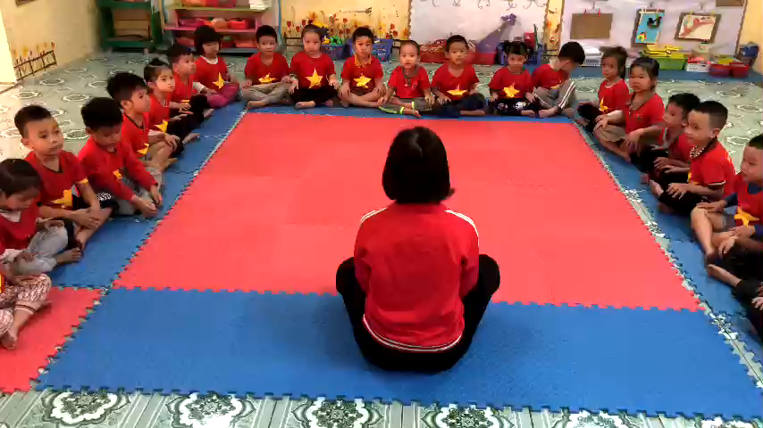

Slide 28

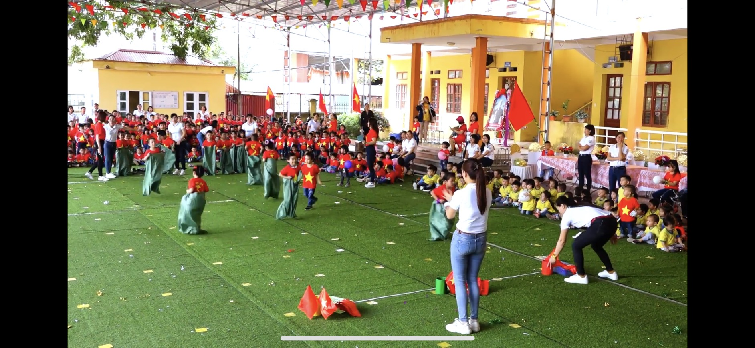
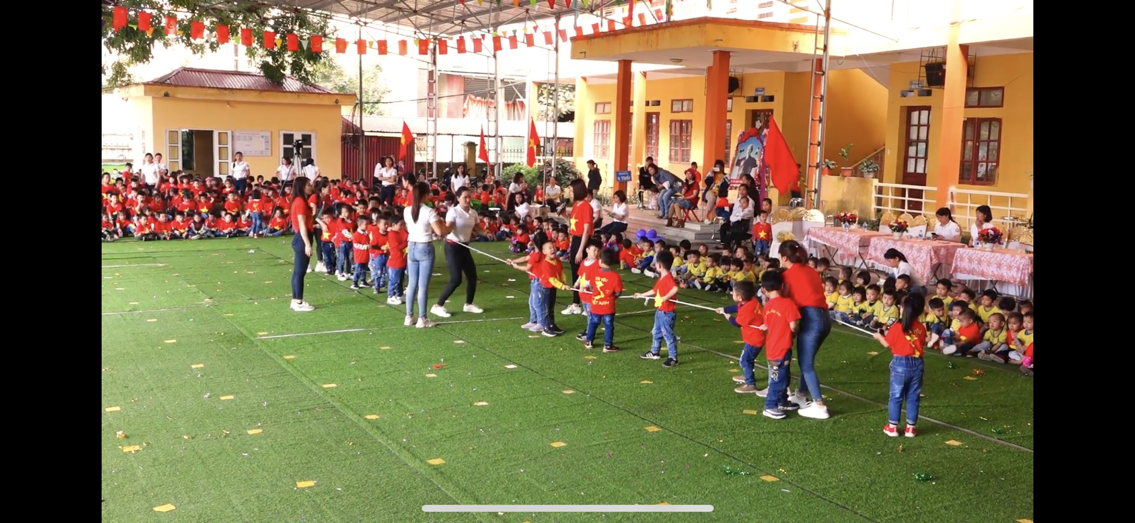
Tổ chức TCDG Thông qua hoạt động ngày lễ - ngày hội

Slide 29
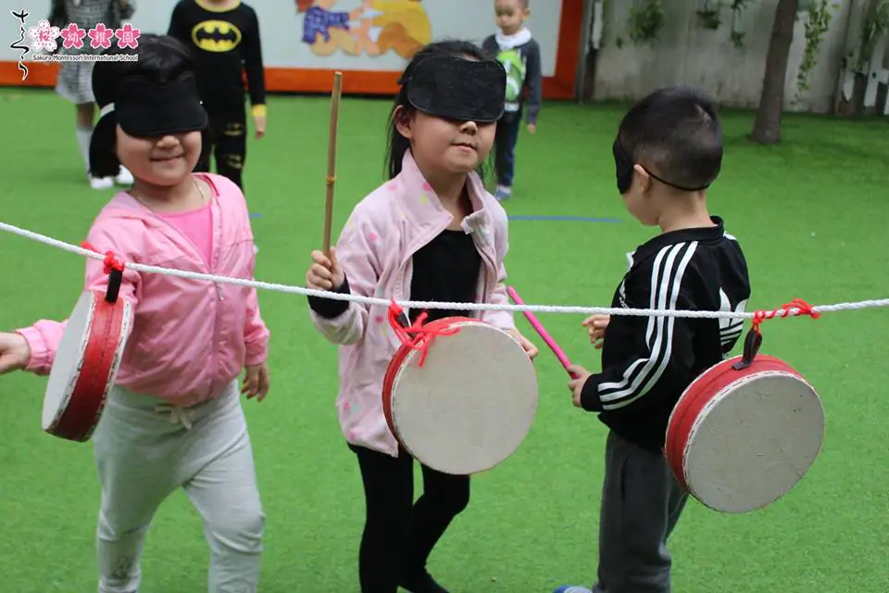
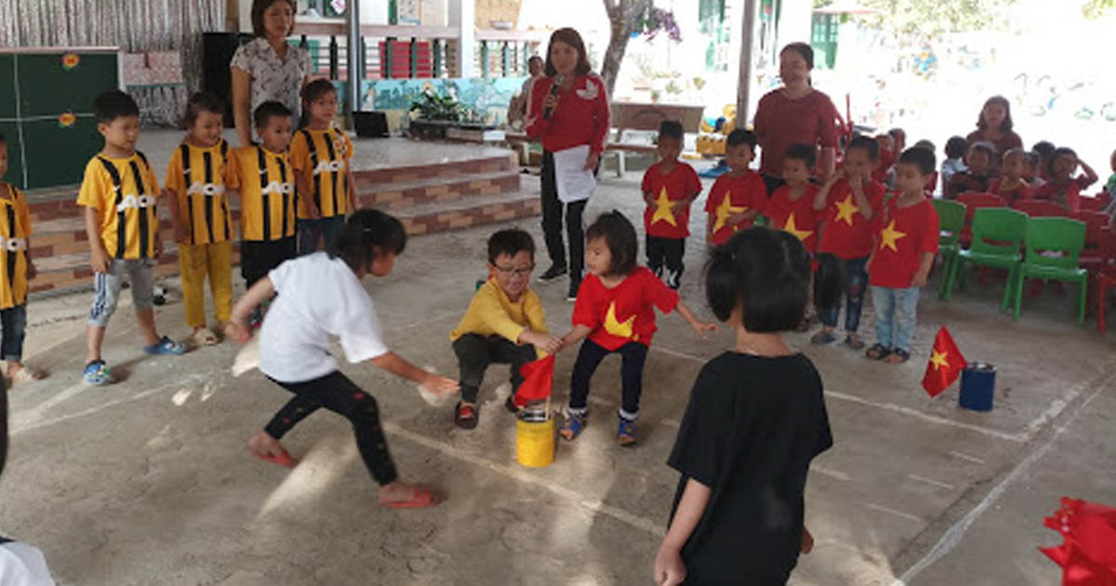

Slide 30

Giải pháp 3: Kết hợp với phụ huynh để giúp trẻ yêu thích và chơi tốt TCDG
Trao đổi qua ông bà, gọi điện thoại, in những bài đồng dao và những trò chơi dân gian để gửi về nhà cho phụ huynh đọc và dạy trẻ chơi.
Với những phụ huynh trực tiếp đưa trẻ đi học, tôi đã thường xuyên trao đổi cùng các bậc phụ huynh qua giờ đón trả trẻ về các TCDG và trao đổi về các bài mà tôi đã lựa chọn phù hợp với các nội dung giáo dục, kết hợp dạy trẻ tại gia đình.
Tuyên truyền với các bậc phụ huynh tranh thủ thời gian đọc sách, tìm những trò chơi dân gian hay dạy trẻ, sưu tầm nguyên vật liệu sẵn có tại gia đình.

Slide 31
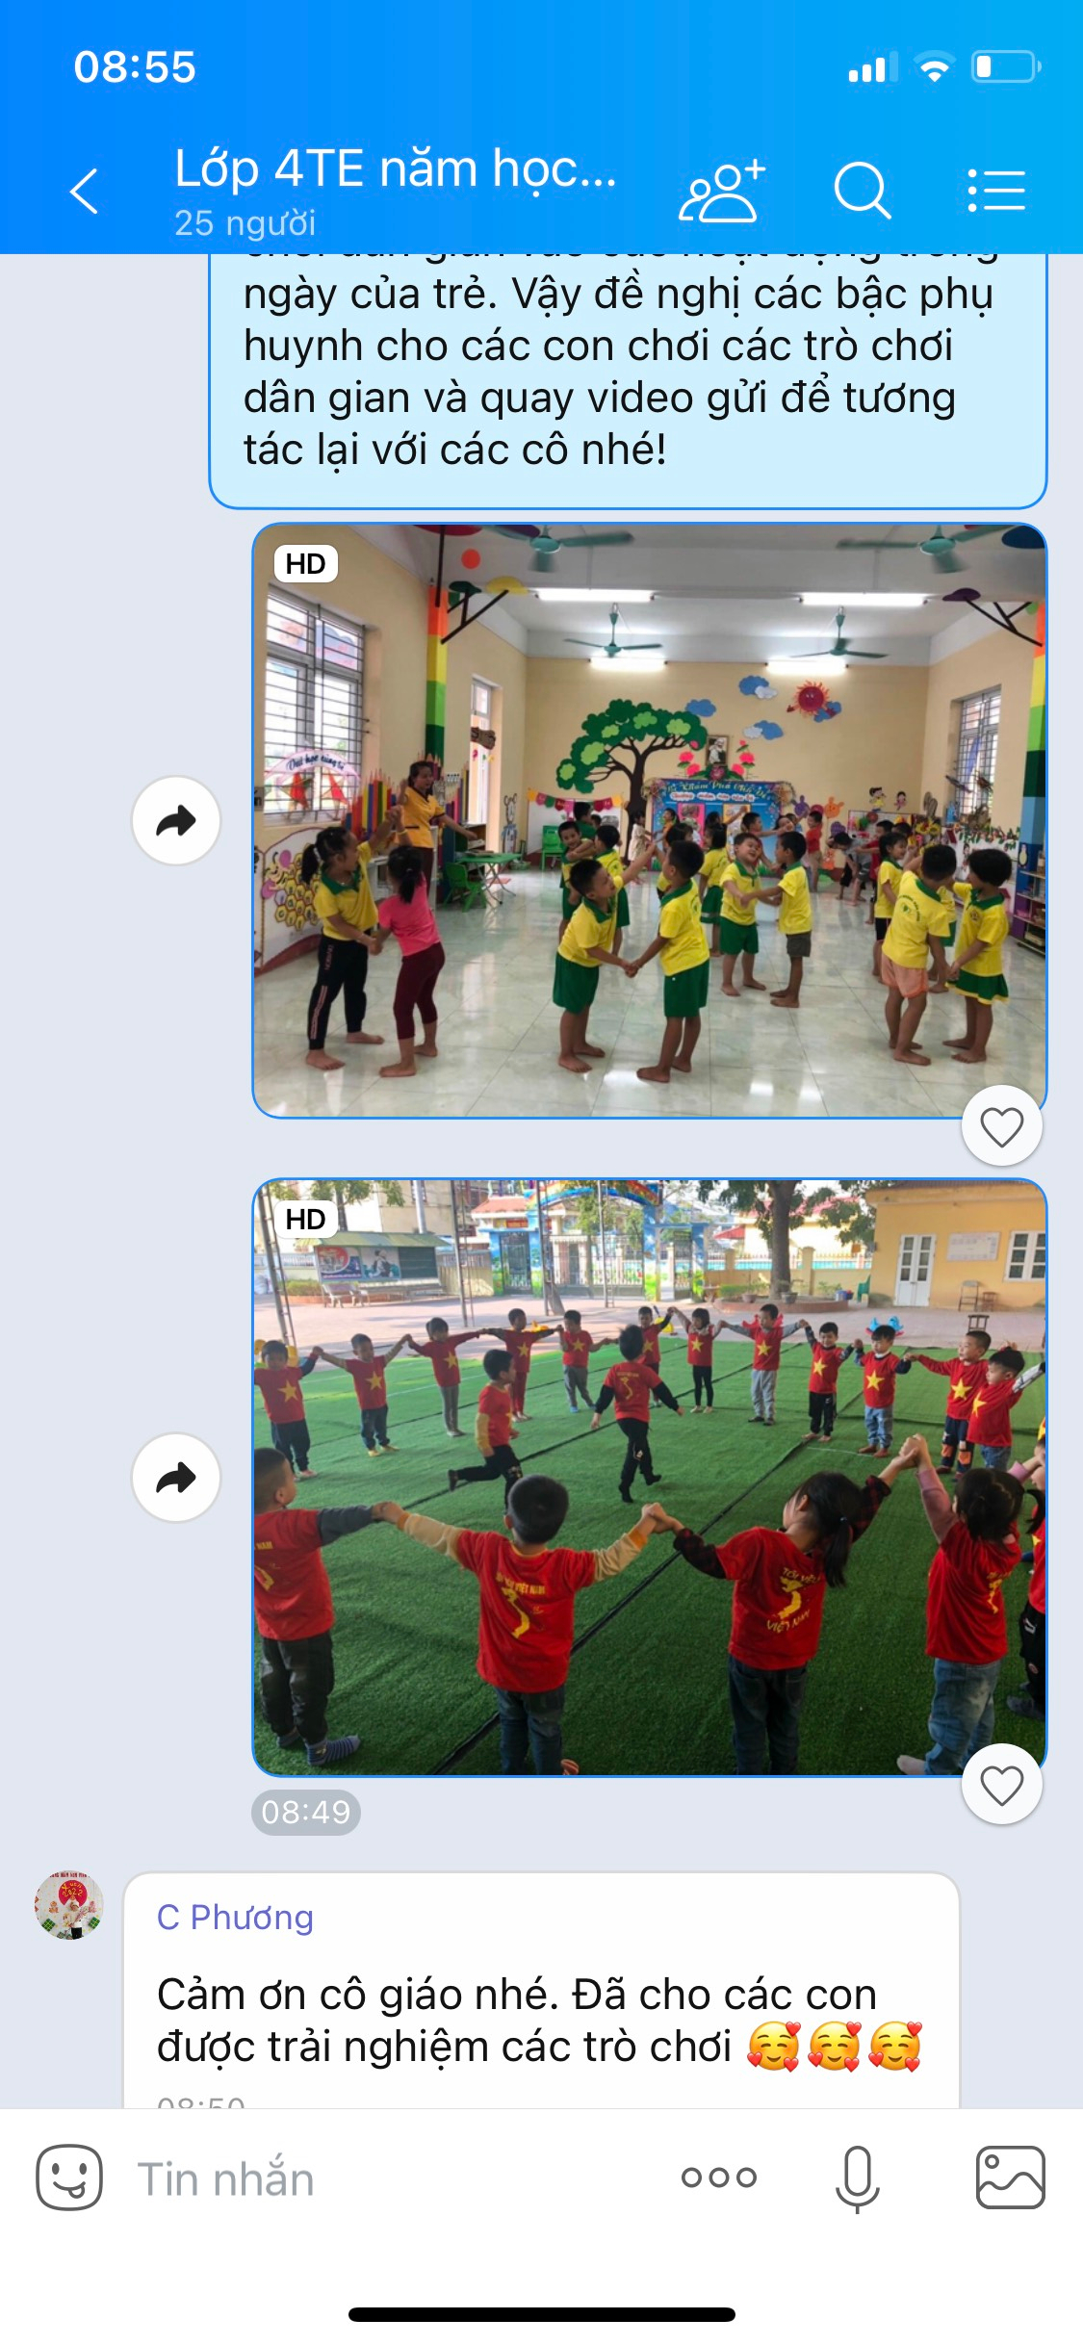
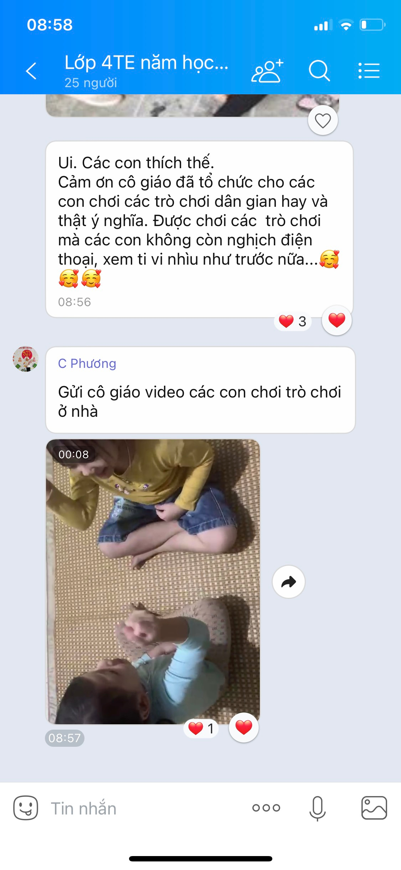
Lập trang zalo riêng của lớp để trao đổi tình hình học tập vui chơi của trẻ trên lớp, gửi các TCDG cho phụ huynh để về nhà chơi cùng các con.

Slide 32
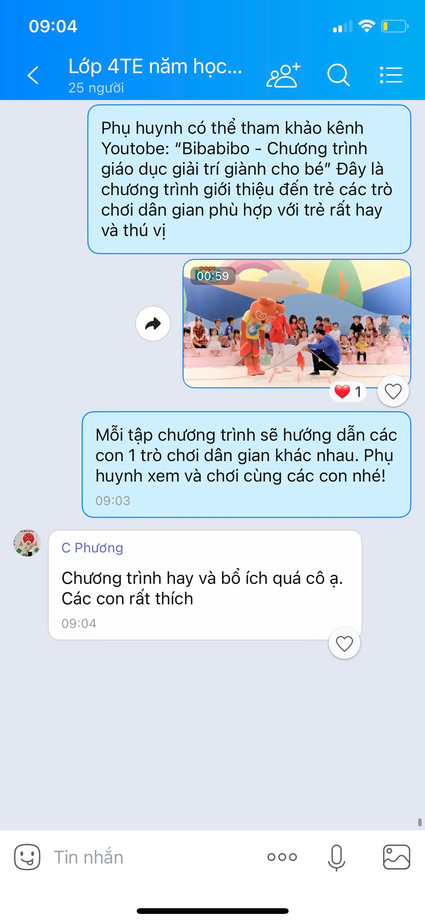
Tôi giới thiệu tới phụ huynh chương trình “Bibabibô – Chương trình giáo dục giải trí cho bé”. Đây là chương trình giới thiệu đến trẻ các TCDG phù hợp với trẻ nhỏ rất hay và thú vị.

Slide 33
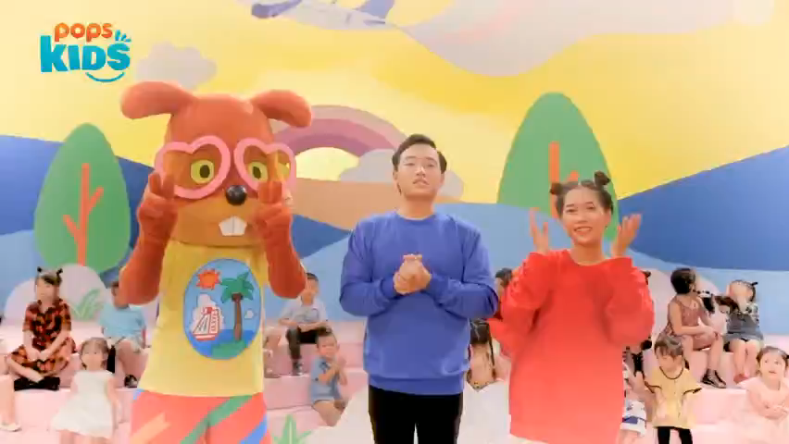

Slide 34

KẾT QUẢ
*Đối với trẻ:
- Trẻ hứng thú tham gia tích cực vào các TCDG do cô và nhà trường tổ chức.
- Trẻ được mở rộng và có thêm nhiều hiểu biết về TCDG.
- Đa số trẻ đã biết tự tổ chức TCDG với các bạn trong lớp.
- Trẻ nhanh nhẹn, năng động, mạnh dạn, tự tin trong giao tiếp với mọi người xung quanh, nâng cao tinh thần đoàn kết trong hoạt động nhóm.

Slide 35
*Đối với giáo viên:
- Giáo viên linh hoạt, sáng tạo hơn trong việc tổ chức các TCDG.
- Biết cách bố trí sắp xếp không gian tổ chức TCDG một cách hợp lý và khoa học.
- Giáo viên tích cực sưu tầm TCDG cho trẻ.

Slide 36
*Đối với phụ huynh:
- Phụ huynh nhiệt tình hưởng ứng tham gia ủng hộ các nguyên vật liệu làm đồ chơi cho các TCDG.
- Phụ huynh đã quan tâm đến việc cho trẻ chơi các trò chơi dân gian không chỉ ở lớp mà cả khi trẻ ở nhà.

Slide 37

CẢM ƠN QUÝ VỊ ĐÃ
THEO DÕI !

